Slide 1
LBB Medewerker Kwekerij
Het teeltmedium:
Grond & Substraat

Slide 2
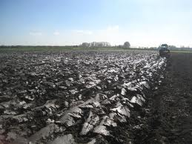
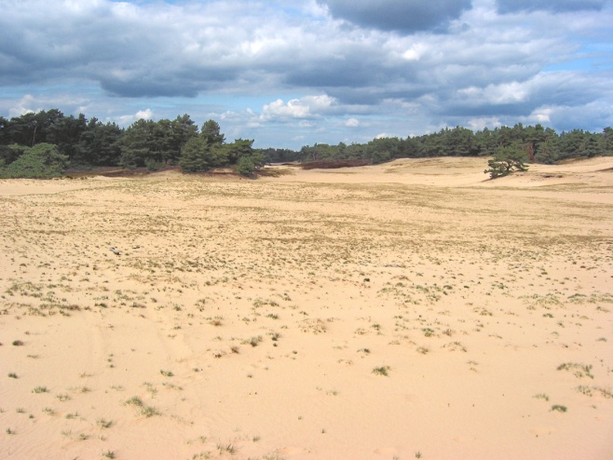
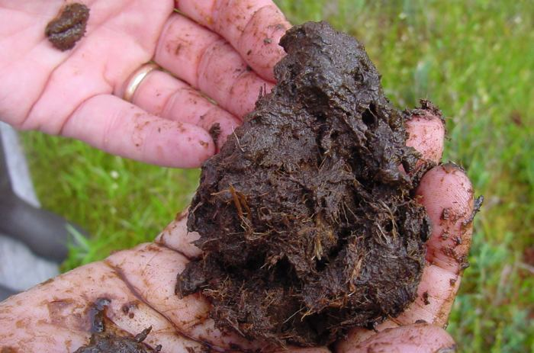
Grondsoorten
Klei (uit zee of uit een rivier)
Zavel (mix van zand en klei)
Zand
Veen

Slide 3
Grondsoorten
Iedere grond(soort) heeft zijn eigen eigenschappen:
Zand: houdt geen water en voeding vast
Klei: voedselrijk en houdt water lang vast
Veen: houdt heel veel water vast,
is een zachte bodem

Slide 4
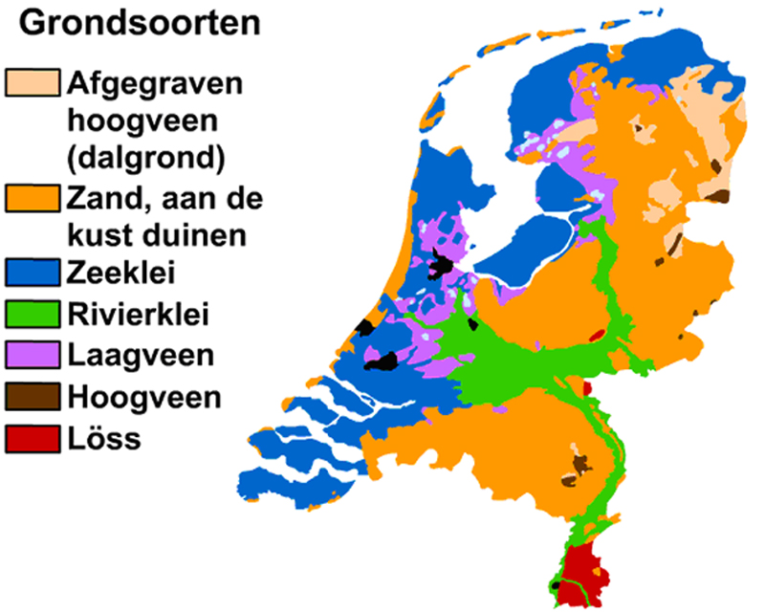
Grondsoorten in Nederland

Slide 5
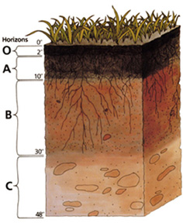
Opbouw van de grond
Grond moet leven: bacteriën, schimmels, micro-organismen
Grond: 50% vaste deeltjes, 25% lucht, 25% water
Water vasthouden, teveel water afvoeren
Bewortelbare zone
bodemprofiel

Slide 6
Substraat
Kunstmatig:
Voldoende lucht
Voldoende water vasthouden
Juiste hoeveelheid voeding
Geen onkruid(zaden)
Geen ziektekiemen

Slide 7
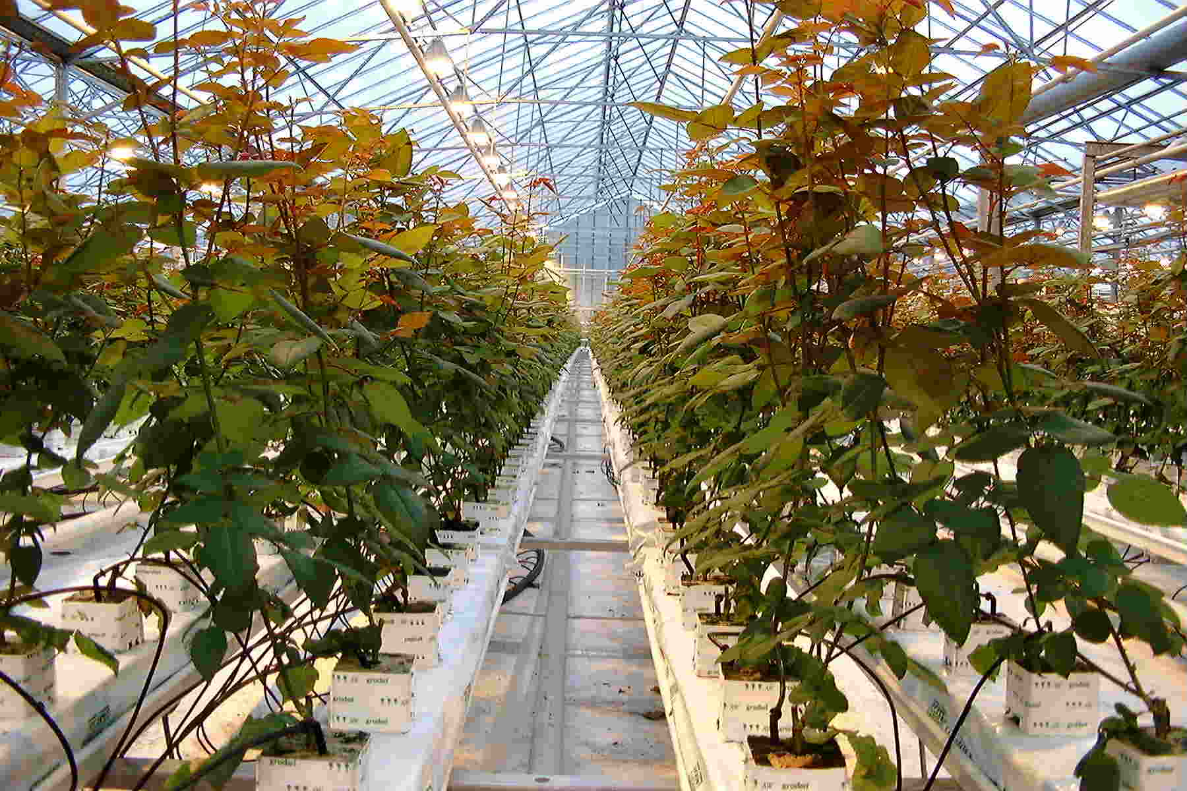
Rozen op Steenwol

Slide 8
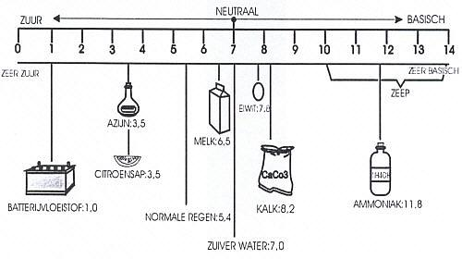
pH = zuurgraad
pH van pH 1 tot pH 14
pH 1 = superzuur, pH 7 = neutraal
Plant wil iets zurige bodem: (meststoffen goed opgelost)

Slide 9
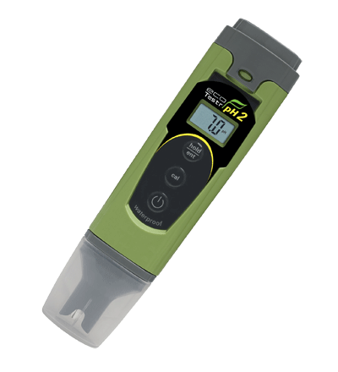
pH aanpassen
Omhoog = minder zuur door bekalken
Omlaag = zuurder: tuinturf doormengen
Meststoffen kunnen zuur
of basisch reageren

